Slide 1
Kursguidline
Business Engineering
LB Konrad Danzebrink
FH Bielefeld | SS 2019

Slide 2
Thema Vorstellung
Vorstellung Person
Vorstellung Thema (EA / Business Process Engineering
Vorstellung Case Tool PowerDesigner
Installation PowerDesigner
Erklärung des Metamodelles

Slide 3
Konrad Danzebrink
Verheiratet, ein Kind (33 Jahre)
Seiteneinsteiger (Dipl. Gartenbauingenieur)
40 Jahre Berufserfahrung in der IT
Entwickler
IT Leiter (CIO)
Projektleiter (lokal / International)
Consultant (Managementberatung)
Leiter Consulting Organisation
Verkauf von IT Produkten und Lösungen
Head of CoE Enterprise Architektur
Chair Architecture Framework and Foundation (Banking Reference Architecture)

Slide 4
Aufgaben in diesem Kurs
Verständnis der Enterprise Architektur
Verschiedene Frameworks (Togaf, Dodaf, Feaf, Archimate…)
Erstellen einer Business Architektur
Business Capability Map
Organisation Struktur
Daten Architektur (Business Objects)
Planen von internen Arbeitsabläufen
Business Prozesse definieren
Regelwerke für die Prozesse definieren (KPI‘s)
Designen einer IT-Landscape
Applikationen und technische Infrastruktur
Entwerfen von IT-Services
Ingenieurmäßiges Vorgehen
Projektmanagement

Slide 5
Tool Überblick

Slide 6
Tools / know-how
TOGAF - The Open Group Architecture Framework
Capability Map – Fähigkeiten des Business
BPNM - Business Process Model and Notation
PRINCE2 - Projects IN controlled Environments
ITIL - IT Infrastructure Library
PowerDesigner – Enterprise Architecture Modelling Tool

Slide 7
TOGAF
Vorgehensmodell für technische Architekturen (Advanced Delivery Model)
Modelliert oft die Unternehmensarchitektur in drei Domänen
Geschäftsarchitektur
Informationssystemarchitektur
Technologiearchitektur
Definiert einen Prozess zur Entwicklung der Architektur

Slide 8
Enterprise Architecture
Drivers
Requirements
Business
Technical
Security
Business Architecture
Information Architecture
Application Architecture
Technology Architecture

Slide 9
Capability Maps (BA)
Definition der wichtigsten Business Funktionen
Definition des „Was“ soll gemacht werden
Verständnis der Granularität (Detailtiefe) von Funktionen

Slide 10
BPMN (BA)
Implementierung des „Wie“ aus dem „Was“
Modellierung von Geschäftsprozessen (Granularität)
Allgemeine Geschäftsabläufe (Prozesse)
Abbilden von Arbeitsabläufen (Prozess Schritte)
Unterschiede zur Unified Modelling Language
beide (BPMN / UML) von der OMG gepflegt

Slide 11
ITIL (IT Infrastructure Library)
Regelwerk für den Betrieb einer IT-Infrastruktur
De-facto-Standard für IT-Geschäftsprozesse
Gliedert sich in mehrere Lebenszyklen:
Servicestrategie
Serviceentwicklung
Serviceinbetriebnahme
Servicebetrieb
Kontinuierliche Serviceverbesserung

Slide 12
PRINCE2
Projektmanagementtool
Prozessbasierter Ansatz (7 Prozesse):
Business Case – Warum?
Organisation – Wer?
Qualität – Was?
Pläne – Wie?
Risiken – Was ist wenn?
Änderungen – Was sind Auswirkungen?
Fortschritt – Wo stehen wir? Wo geht’s hin?

Slide 13
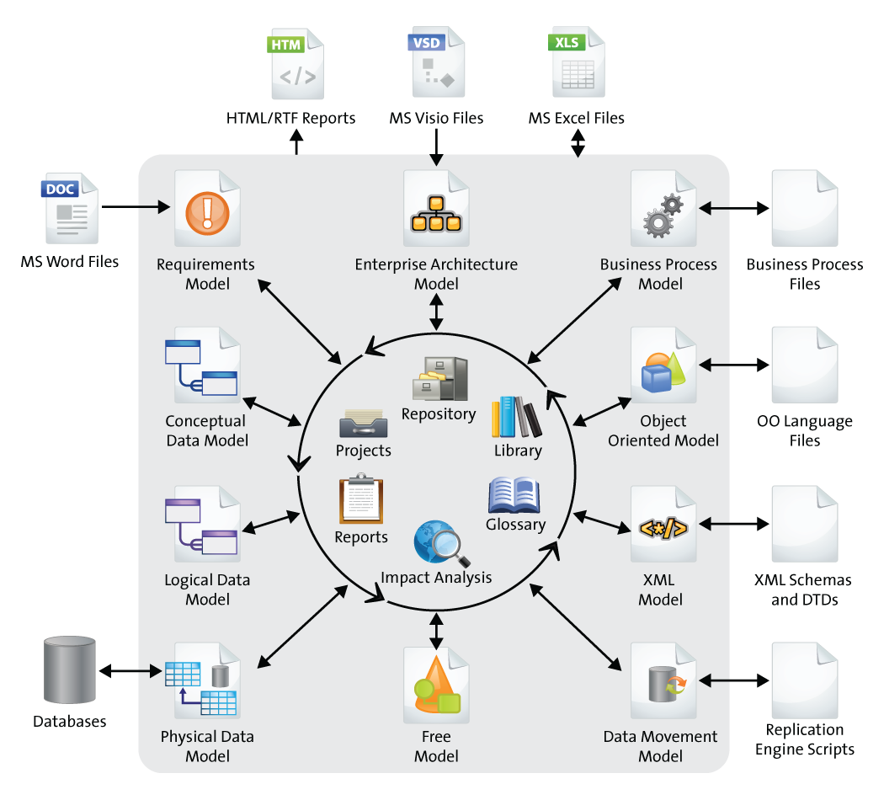
PowerDesigner
Reduce Manual Effort
Capture Dependencies
Info. As Corp. Asset
Bridge Metadata
Consume Metadata
Improve Quality
Streamline Change

Slide 14
Ziel
Verständnis wecken warum eigentlich EA / Business Engineering
Verstehen einer Organisation
Ziele gemeinsam (Business & IT) definieren und koordiniert erreichen
Monitoren der Ergebnisse und nachsteuern
Flexibles reagieren auf Veränderungen
Verständnis von Abhängigkeiten
Methoden zur „Implementierung“
Warum eigentlich Projektmanagement?
Alles als „Projekt“ betrachten
Methodik lernen wie Projekte ablaufen

Slide 15
Anspruch an Skillset MIF
Verständnis der Abstraktion (Denken)
Nicht „Hier ist das Problem“ → hier ist die erstbeste Lösung
Nicht „Dieser Prozess ist zu teuer“ → dann machen wir ihn billiger
Verständnis des „was“ zum „wie“ zum „warum“
Verständnis „Was löse ich bei einer Veränderung aus“
→ Business IT Alignement
Wie gehören all die Ebenen zusammen

Slide 16
Anspruch an Skillset MIF
Verständnis der Abstraktion (Arbeitsweise)
Nicht „Hier ist das Problem“ → in welchem Buch steht die Lösung / Internet
Nicht „Welche Fragen kommen in der Klausur“ → Script erstellen
Verständnis sich ein Problem zu erarbeiten
Informationsquellen (Literatur, Internet…)
Organisation (Wer kann mir helfen? Skillset)

Slide 17
Anspruch an Skillset MIF
Verständnis der Abstraktion (Selbstorganisation)
Lernabläufe
Lernprozesse
Lernmedien
Lernen im Team (Gruppendynamik)

Slide 18
Anspruch an Skillset MIF
Verständnis der Abstraktion (Umsetzung)
Nicht „welche Programme benötige ich?…“
Nicht „was soll ich programmieren?“
Verständnis „Model“ vs. „Programm“
→ Business IT Alignement
Wie gehören all die Ebenen zusammen?

Slide 19
Prüfung der Lerninhalte
Erarbeitung des Stoffes in zwei Monaten
Erarbeitung von typischen Prüfungsfragen
Prüfung erfolgt mündlich in Gruppen
keine Klausur
Mitarbeit (singulär und auch Team) fließt in die Bewertung mit ein

Slide 20
Use Case / Szenario
Erarbeitung erfolgt anhand eines Use Cases
Abstrakte Firma („Studata“)
Definition des Firmenzieles
Erstellung von Organisationsstrukturen
Erstellung einer Capability Map
Erstellung von Arbeitsabläufen (Geschäftsprozesse)
Definition von Messgrößen (KPI‘s)

Slide 21
Annahmen
Firma „in Gründung“ - StuData
Produkt „Daten Analyse Service“
Organisation :
CEO, VP Central Services, VP Business Innovation
Core Expert Group
Skillset in :
Project Management, Enterprise Architects, Business Engineering, Data Architects, Solution Architects, Sales , Pre-Sales

Slide 22
Studata Organisation
Studata
VP Global Service
(Business Case)
VP Business Innovation
(Business Case)
Projektmanagement
(Prince Handout)
Enterprise Architecture
(Togaf Handout)
Data Architecture
Data Model
Entwicklung / IT
(Prozesse)
Betrieb / Operation
(ITIL Handout)
Business Analytics
(BPMN Handout)
Sales / Pre-Sales
Marketing / Sales Konzept
(Prozesse)
Personalwesen
(Prozesse)
Einkauf
(Prozesse)
Logistik
(Prozesse)
Finanzen
(Prozesse)

Slide 23
Arbeitsweise
CEO – myself
Zwei VP‘s (Koordination der Spezialisten für Ihren Bereich)
Core Expert Group
Jeweils 2 – 3 Personen die sich ein Thema erarbeiten → Spezialisten
Project Management, Enterprise Architects, Business Engineering, Data Architects, Solution Architects
Teams
Jeweils SubjectMatter Experts für die einzelne Abteilung

Slide 24
Studata Organisation
VP Global Service
Projektmanagement
Enterprise Architecture
Data Architecture
Entwicklung / IT
Betrieb / Operation
VP Business Innovation
Business Engineering (BPMN Handout)
Sales / Pre-Sales
Personalwesen
Einkauf
Logistik
Finanzen

Slide 25
Studata Organisation
VP Global Service (Business Case)
Projektmanagement (Prince Handout)
Enterprise Architecture (Togaf Handout)
Data Architecture (Data Model)
Entwicklung / IT (Business Capabilities / Prozesse)
Betrieb / Operation (ITIL Handout)

Slide 26
Studata Organisation
VP Business Innovation ()
Business Engineering (BPMN Handout)
Sales / Pre-Sales (Business Capabilities / Prozesse)
Personalwesen (Business Capabilities / Prozesse)
Einkauf (Business Capabilities / Prozesse)
Logistik (Business Capabilities / Prozesse)
Finanzen (Business Capabilities / Prozesse)

Slide 27
Anforderungs Aufnahme
Brainstorming
CEO,VP‘s , Core Team
Frage :
Was muss alles getan werden um die Firma an den Markt zu bringen?
Wer ist für was Verantwortlich?
Welche Abhängigkeiten gibt es innerhalb der Organisation?
Ziel :
Anforderungskatalog an alle Bereiche zu definieren.
Change Management Prozesse definieren

Slide 28
Prüfungsfragen
Erarbeitung
Rahmenbedingungen
Speicherung (Ilias) Password : SS2019

Slide 29
Aufgaben für nächste Vorlesung
VP‘s
Erarbeitung Strategie „ Wie bringe ich unsere Firma an den Markt?“
Teams
Welche Prozesse gehören zu meiner Abteilung?
Spezialisten
Start der Erstellung der Handouts
Bitte in Ilias unter Präsentationen speichern
Vorstellung der Ergebnisse bei nächster Vorlesung

Slide 30
Ende Tag 1

Slide 31
Vorstellung PowerDesigner Tag 2

Slide 32
PowerDesigner
Einführung in Modellierung mit PowerDesigner
GUI / Web Portal
Modeltypen
Create / Save Model
CheckIn / out – Repository
Demo
Self - Training
Vorstellung Software PowerDesigner

Slide 33
Install PowerDesigner
Verbindung zum Repository Definieren
Lizenzserver eintragen
Connect zum Repository

Slide 34
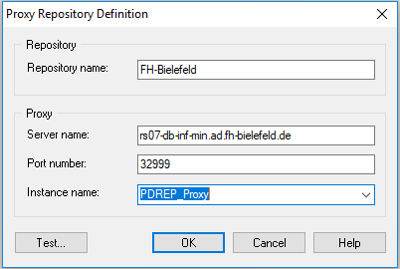
Start PowerDesigner
Menu : Repository
Selektiere : Repository Definition
Eingabe der Rep.Def.
Server : rs07-db-inf-min.ad.fh-bielefeld.de
Menu : Repository
Selektiere : Connect
UserId : Vorname,1.Buchstabe Nachname
PW : Mif2019

Slide 35
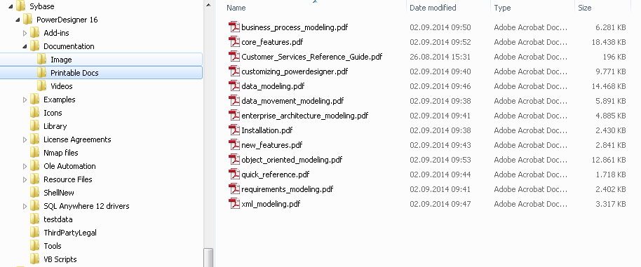
PowerDesigner Documents

Slide 36
Demo
Erklärung des Metamodelles

Slide 37
Aufgaben für nächste Vorlesung
VP‘s
Erarbeitung Strategie „ Wie bringe ich unsere Firma an den Markt?“
Teams
Welche Prozesse gehören zu meiner Abteilung?
Spezialisten (SME‘s)
Start der Erstellung der Handouts (BPMN / Togaf / Prince2 / ITIL)
Vorstellung Togaf in nächster Vorlesung
Bitte in Ilias unter Präsentationen speichern
Vorstellung der Ergebnisse bei nächster Vorlesung

